Slide 1
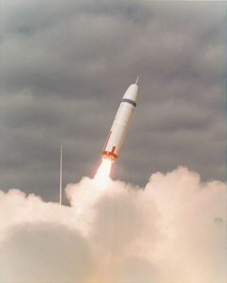
Гонка вооружений
Гонка вооружений-политическое противостояние двух или нескольких держав (а чаще — целых военных блоков) за превосходство в области вооружённых сил. В ходе такого противостояния каждая из сторон производит огромные запасы оружия, пытаясь установить паритет с противником или обогнать его.
Выполнила: Куницына Елена, ученица 11 класса
http://prezentacija.biz/

Slide 2
Этапы гонки вооружений
Вид оружия | Носитель | США | СССР
Атомная бомба | самолет | 1945 г. | 1949 г.
Водородная (термоядерная) бомба | самолет | 1952 г. | 1953 г.
Термоядерный заряд | Межконтинентальная ракета- носитель (МБР) | 1958 г. | 1957 г.
Термоядерная супербомба | МБР | - | 1961 г.
Термоядерный заряд | МБР на подводной лодке | 1960 г. | 1963 г.
Термоядерный заряд | МБР с разделяющимися боеголовками | 1970 г. | 1973 г.
Термоядерный заряд | Крылатая ракета (КР) на самолете | 1980 г. | 1984 г.
Нейтронная бомба | МБР и КР | 1981 г. | -
Термоядерный заряд | КР на подводной лодке | 1982 г. | 1984 г.

Slide 3
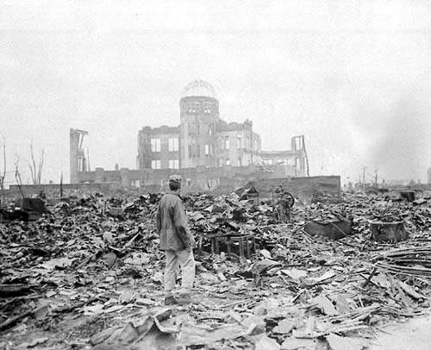
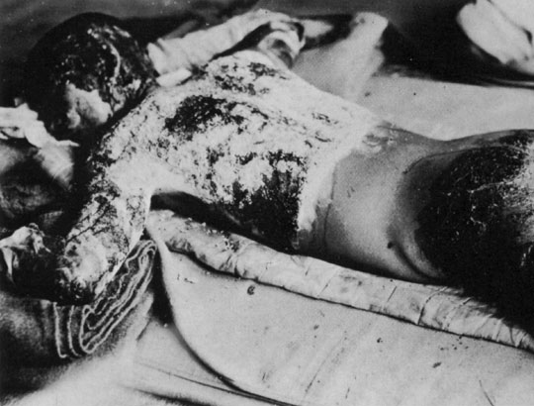
Впервые в истории территория США стала столь же уязвимой, как и СССР. Обе державы оказались способны нанести друг другу невосполнимый ущерб. Согласно оценкам ученых, одновременное использование 300 термоядерных боеприпасов нанесло бы непоправимый урон цивилизации. Помимо гибели сотен миллионов людей под руинами, от радиации, ожогов и болезней, в атмосферу было бы выброшено огромное количество пепла и пыли. Они окутали бы Землю на много лет непроницаемым для солнечного света саваном. Температура даже на экваторе упала бы на десятки градусов, замерзли бы моря и океаны, возможности существования высших форм жизни, включая человека, скорее всего исчезли бы.

Slide 4
Ядерный клуб
Ядерный клуб - неофициальное название группы стран, обладающих ядерным оружием. В неё входят США (c 1945), Россия (изначально Советский Союз: с 1949),Великобритания (1952), Франция (1960), КНР (1964), Индия (1974), Пакистан (1998) и КНДР (2006). Также имеющим ядерное оружие считается Израиль.
«Старые» ядерные державы США, Россия, Великобритания, Франция и Китай являются т. н. ядерной пятёркой — то есть государствами, которые считаются «легитимными» ядерными державами согласно Договору о нераспространении ядерного оружия. Остальные страны, обладающие ядерным оружием, называются «молодыми» ядерными державами.
Кроме того, на территории нескольких государств, которые являются членами НАТО и другими союзниками, находится или может находиться ядерное оружие США. Некоторые эксперты считают, что в определенных обстоятельствах эти страны могут им воспользоваться
США осуществили первый в истории ядерный взрыв мощностью 20 килотонн 16 июля 1945 года. 6 и 9 августа 1945 ядерные бомбы были сброшены, соответственно, на японские города Хиросима и Нагасаки. Первое в истории испытание термоядерного устройства было проведено 31 октября 1951 года на атолле Бикини.
СССР испытал своё первое ядерное устройство мощностью 22 килотонны 29 августа 1949 года на Семипалатинском полигоне. Испытание первой в мире термоядерной бомбы — там же 12 августа 1953 года. Россия стала единственным международно-признанным наследником ядерного арсенала Советского Союза.
Великобритания произвела первый надводный ядерный взрыв мощностью около 25 килотонн 3 октября 1952 года в районе островов Монте-Белло (северо-западнее Австралии). Термоядерное испытание — 15 мая 1957 года на острове Рождества в Полинезии.
Франция провела наземные испытания ядерного заряда мощностью 20 килотонн 13 февраля 1960 года в оазисе Регган в Алжире. Термоядерное испытание — 24 августа 1968 года на атолле Муруроа.
Китай взорвал ядерную бомбу мощностью 20 килотонн 16 октября 1964 года в районе озера Лобнор. Там же была испытана термоядерная бомба 17 июня 1967 года.

Slide 5
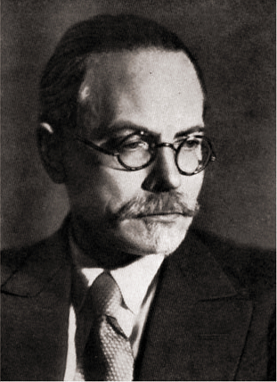
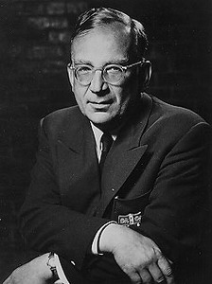
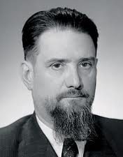
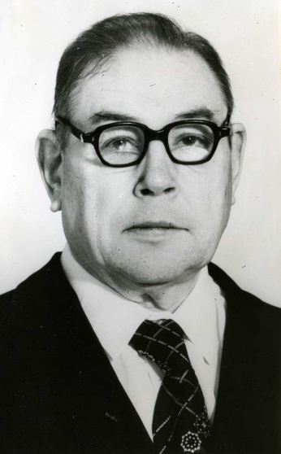
Ядерная бомба в СССР
В. Г. Хлопин
Г. А. Гамов
И. В. Курчатов
Л. В. Мысовский
28 сентября 1945 года было принято Постановление Совета Народных Комиссаров СССР «О дополнительном привлечении к участию в работах по использованию внутриатомной энергии научных учреждений, отдельных учёных и других специалистов».
Первоочерёдными задачами были организация промышленного производства плутония-239 и урана-235. Для решения первой задачи было необходимо создание опытного, а затем и промышленного ядерных реакторов, строительство радиохимического и специального металлургического цехов. Для решения второй задачи было развёрнуто строительство завода по разделению изотопов урана диффузионным методом.
Решение этих задач оказалось возможным в результате создания промышленных технологий, организации производства и наработки необходимых больших количеств чистого металлического урана, окиси урана, гексафторида урана, других соединений урана, графита высокой чистоты и целого ряда других специальных материалов, создания комплекса новых промышленных агрегатов и приборов. Недостаточный объём добычи урановой руды и получения урановых концентратов в СССР в этот период был компенсирован трофейным сырьём и продукцией урановых предприятий стран Восточной Европы, с которыми СССР заключил соответствующие соглашения.

Slide 6
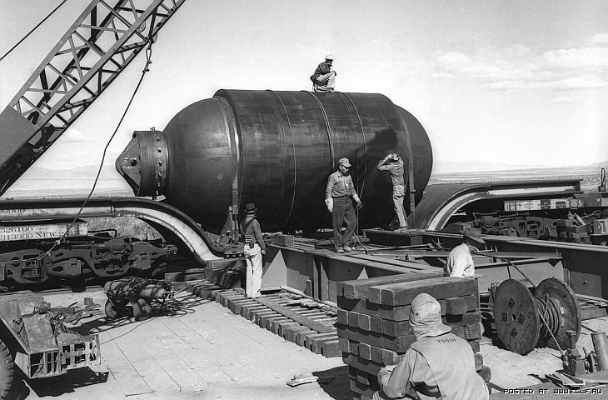
В 1945 году Правительством СССР были приняты следующие важнейшие решения:
о создании на базе Кировского завода (г. Ленинград) двух специальных опытно-конструкторских бюро, предназначенных для разработки оборудования, производящего обогащённый по изотопу 235 уран методом газовой диффузии;
о начале строительства на Среднем Урале (около посёлка Верх-Нейвинский) диффузионного завода для получения обогащённого урана-235;
об организации лаборатории для работ по созданию тяжеловодных реакторов на природном уране;
о выборе площадки и начале строительства на Южном Урале первого в стране предприятия по производству плутония-239.
В состав предприятия на Южном Урале должны были входить:
уран-графитовый реактор на естественном (природном) уране (завод «А»);
радиохимическое производство по выделению плутония-239 из облучённого в реакторе естественного (природного) урана (завод «Б»);
химико-металлургическое производство по получению особо чистого металлического плутония (завод «В»).
Получение оружейного плутония
Концентрат плутония был передан на завод «В», который предназначался для получения высокочистого металлического плутония и изделий из него.
Основной вклад в разработку технологии и проектирование завода «В» внесли: А. А. Бочвар, И. И. Черняев, А. С. Займовский, А. Н. Вольский, А. Д. Гельман, В. Д. Никольский, Н. П. Алексахин, П. Я. Беляев, Л. Р. Дулин, А. Л. Тараканов и др.
В августе 1949 года на заводе «В» были изготовлены детали из высокочистого металлического плутония для первой атомной бомбы

Slide 7
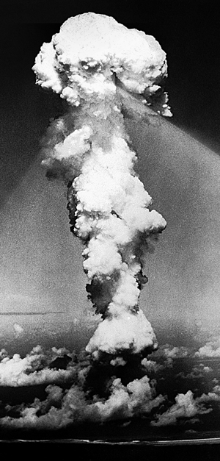
Выводы
В 1960 г. США имели более 4000 боеголовок, СССР – около 500. Через двадцать лет это соотношение определялось цифрами
15 тыс. и 10 тыс.
Благодаря предпринимаемым мерам в области военной безопасности ни у СССР, ни у США не появилось возможности нанести первый удар, который обезоружил бы противника, лишив его средств возмездия (нанесения ответного удара). Гонка вооружений вошла в тупик.

